Slide 1
Муниципальное бюджетное общеобразовательное учреждение «Иске Рязяпская средняя общеобразовательная школа Спасского муниципального района Республики Татарстан»
Школьное методическое
объединение учителей
гуманитарного цикла
Руководитель: Самигуллина
Чулпан Фердависовна
учитель английского языка
высшей квалификационной категории

Slide 2
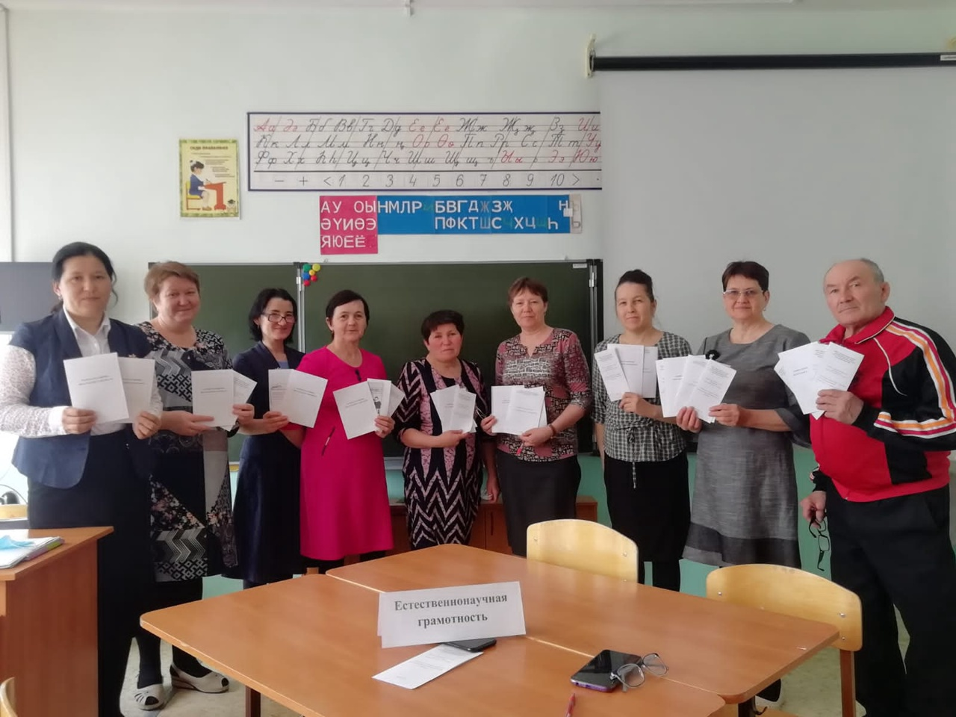
ШМО создано для учителей гуманитарного
цикла: русского языка и литературы, родного
(татарского) языка и родной (татарской) литературы,
английского языка, истории, обществознания,
ОБЖ, музыки.

Slide 3
Цель деятельности ШМО гуманитарного цикла:
«Повышение качества образовательного процесса через непрерывное совершенствование педагогического мастерства педагогов школы, их профессиональной компетентности» и направлена на создание условий для профессионального, культурного, творческого роста педагогов.

Slide 4
Направления методической работы
Информативная деятельность:
1. Формирование банка данных педагогической информации (методический материал).
2. Разработки занятий внеурочной деятельности.
3. Составление банков заданий по формированию функциональной грамотности.
4. Доклады, с которым учителя – предметники выступают на МО и других мероприятиях
5. Формирование портфолио.
6. Пополнение методическим материалом персональных сайтов учителей МО гуманитарного цикла.

Slide 5
Консультативная деятельность:
1. Консультирование педагогов по вопросам составления рабочих программ и тематического планирования. 2. Консультирование педагогов с целью ликвидации затруднений в педагогической деятельности.

Slide 6
Организационные формы работы:
Формы заседаний ШМО:
1) теоретические семинары (доклады, сообщения);
2) семинары-практикумы;
3) диспуты, дискуссии;
4) обсуждение открытых мероприятий;
5) обсуждение результатов тестирования, анкетирования;
6 методический аукцион;
7) творческая лаборатория, презентация опыта работы.

Slide 7
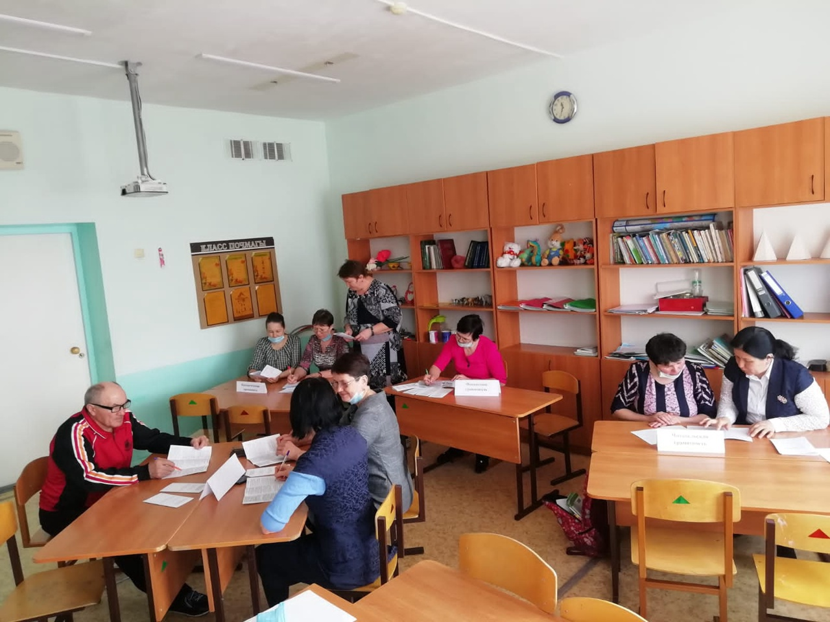
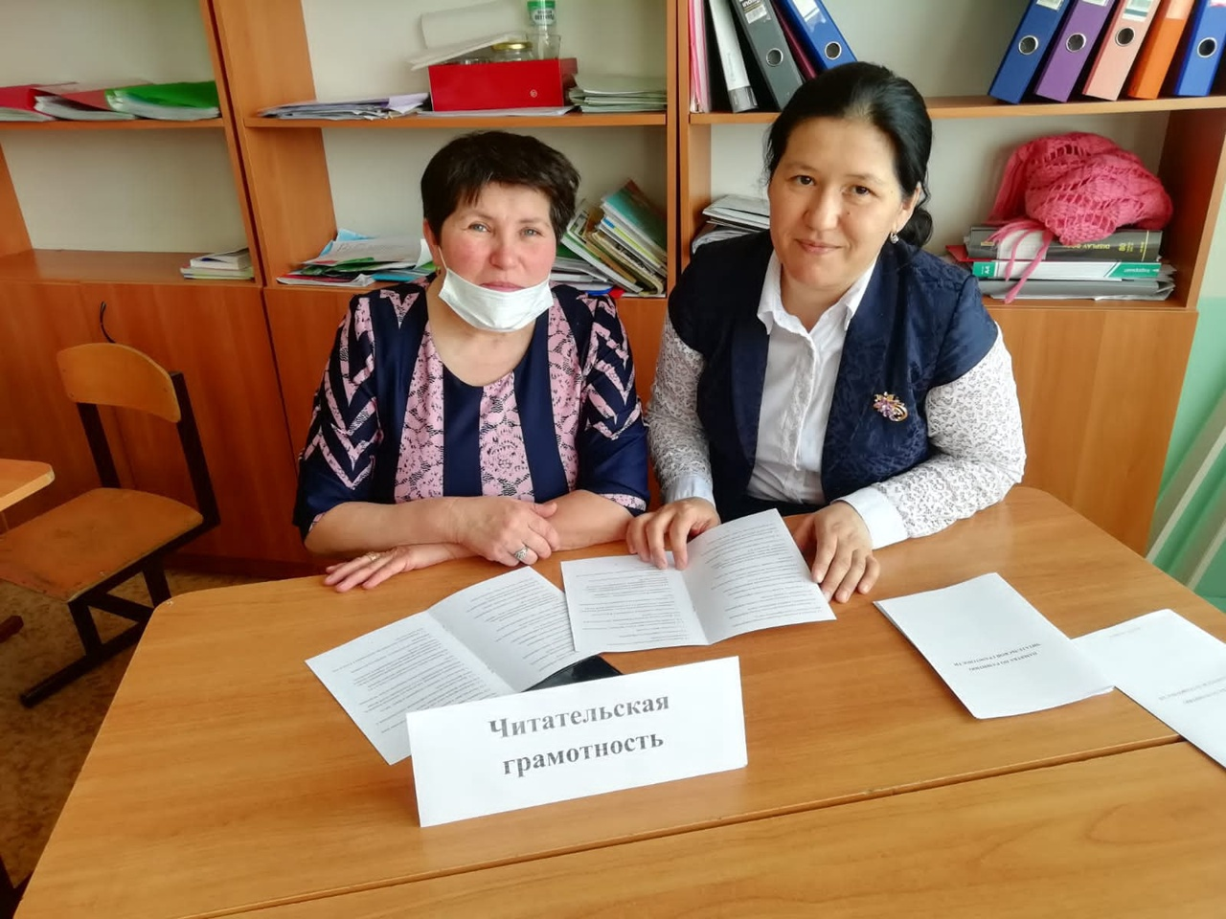
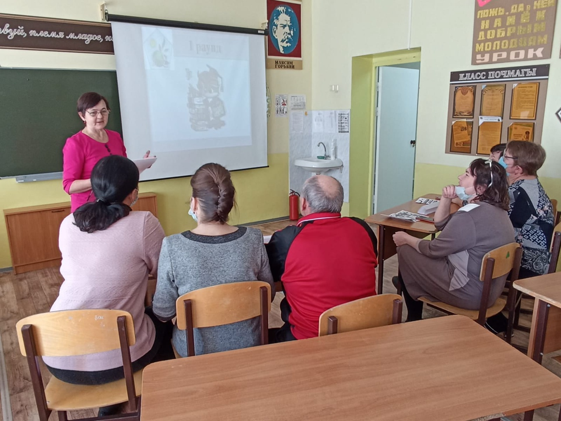
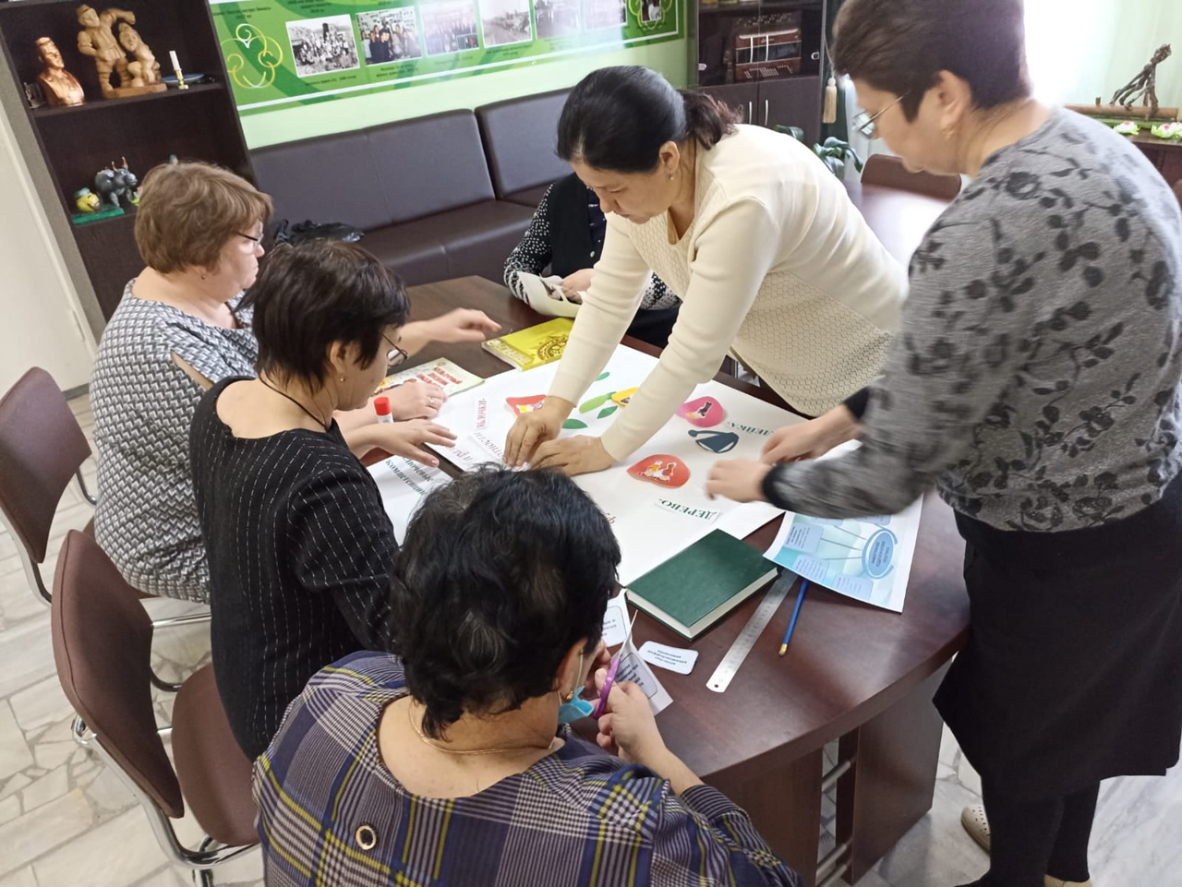

Slide 8
Аналитическая деятельность:
1. Анализ методической деятельности за учебный год и планирование на новый учебный год;
2. Анализ работы педагогов с целью оказания им методической помощи.
3. Анализ работы по планам самообразования учителей МО гуманитарного цикла.
4. Анализ участия в предметных конкурсах и олимпиадах различных уровней и направлений в рамках предметов гуманитарного цикла.
5. Анализ посещения открытых уроков.

Slide 9
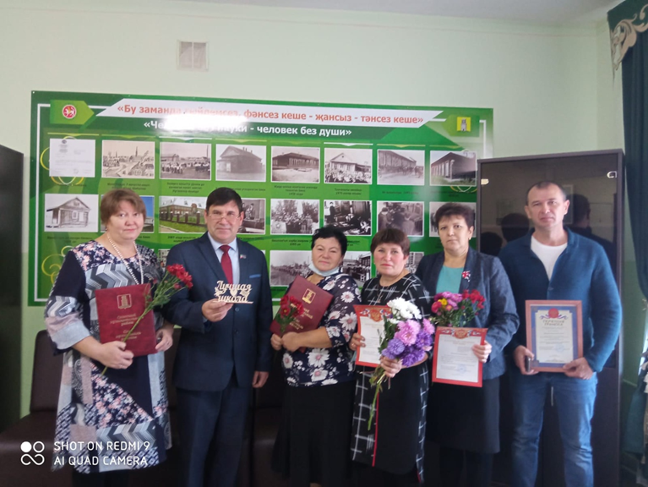
Результативность деятельности ШМО
Количество призовых и мест в олимпиадах:
14 уч.-32,5% по школе
Количество участников в НПК: 8уч-19% по школе
Количество участников в творческих и иных конкурсах: 38уч- 88% по школе

Slide 10
Показатели эффективности
1. Совершенствование системы методической работы ШМО.
2. Повышение уровня профессиональной компетентности педагогов.
3. Ликвидация (снижение доли) профессиональных дефицитов.
4. Увеличение доли учителей и обучающихся, участвующих в НПК, проектно-исследовательской деятельности.
5. Повышение ИКТ компетенций учителей, активное использование ЭОР в урочной и внеурочной деятельности.
6. Установление традиции наставничества «учитель» - «учитель» для педагогов.
7. Повышение активности учителей в направлении самообразования.
8. Повышение методической, интеллектуальной культуры учителя.

Slide 11
Наше кредо:
«Учитель, который перестает учиться, перестает быть учителем» …

Slide 12
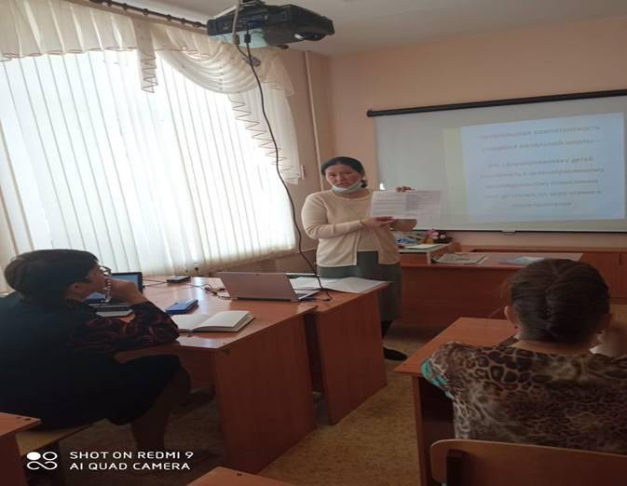
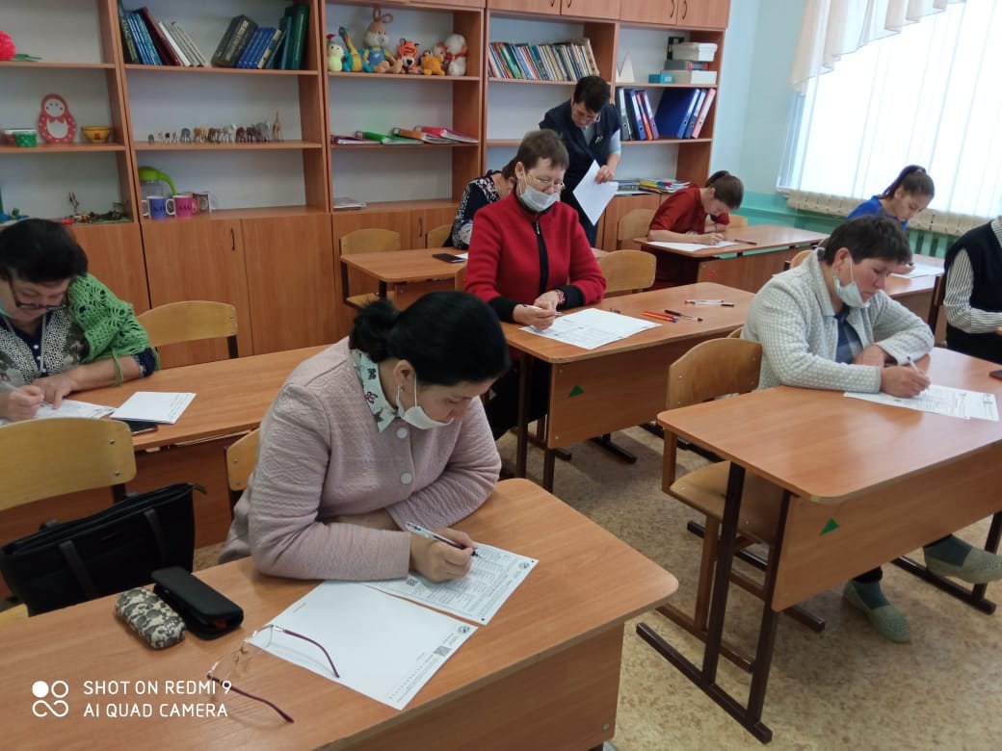
…«Чтоб достичь вершин педагогического мастерства, необходимо всегда искать в себе ученика»

